Slide 1

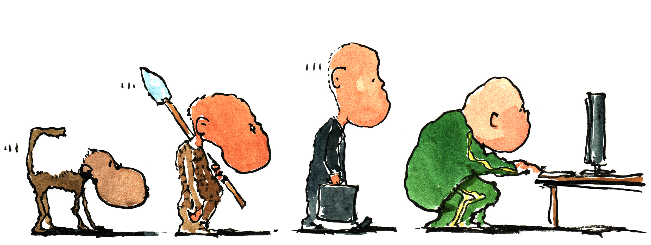

Man Chain illustration by Frits Ahlefeldt-Laurvig | CC BY-ND
Les 3: Controle Structuren
Programming (onderdeel van TICT-V1SE1-24)
HBO-ICT propedeuse blok 1

Slide 2
Toets regels tips
Laptop aan de stroom!
Telefoons, smartwatches etc. in de broekzak of tas
ID op tafel klaarleggen voor controle
Tijdslimiet: 45 minuten + 15 minuten extra tijd
Formatief == telt niet mee voor je eindresultaat. Toetst stof van les 1 & 2, geeft indicatie van je begrip van de stof
Starten toets:
browser: Chrome, Firefox of Edge
URL: hu.testvision.nl/online/kandidaten
inloggen met je HU account
Kiezen voor ‘Toets maken’ Niet eerst schoolyear zoeken ofzo

Slide 3
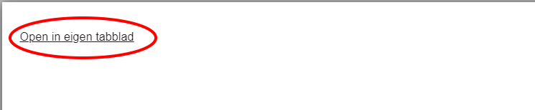
Link naar referentie document blijft leeg
Soms is in TestVision een link naar een referentie document toegevoegd die je mag gebruiken om dingen op te zoeken tijdens de toets. Maar als je op het linkje klikt krijg je een lege popup:
Klik op ‘Open in eigen tabblad’ en het document verschijnt in je browser waar je het steeds kunt raadplegen

Slide 4
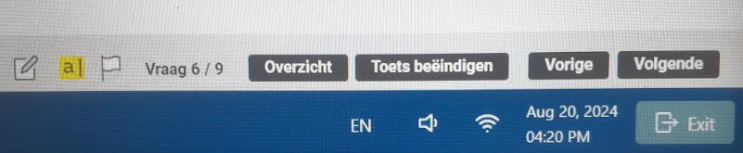
Toets afsluiten
Klaar?
(bij open vraag): antwoordblad omgekeerd op je tafel
De toets afsluiten:
En daarna in de popup wel op Exit klikken ☺
Alles laten staan (tas, laptop), zachtjes weggaan
Na de toets weer terug voor de rest van de les
Op ‘Toets Beëindigen’ klikken, Niet op Exit

Slide 5
Controle Structuren
Conditionele (if-)statements §6.2
for Loops §7.2
Het break-statement §7.3.2

Slide 6
Conditionele (if-)statements (§6.2)
Soms moet code alleen uitgevoerd worden onder een bepaalde voorwaarde (conditie)
Het if-statement voert alleen code uit als de booleaanse conditie True is:
Let op de verplichte dubbele punt (:) achter de booleaanse expressie!
x = 5 if x == 5: print("x is 5")
if <boolean expressie>:
<acties>
Inspringen (indentatie) verplicht!

Slide 7
Blokken code (§6.2.1)
Statements die elkaar opvolgen met hetzelfde niveau van inspringing gelden als één blok code:
x = 7 if x < 10: print("Deze regel wordt alleen uitgevoerd als x < 10.") print("En dat geldt ook voor deze regel.") print("Deze regel wordt echter altijd uitgevoerd.")

Slide 8
Meerdere if-statements (§6.2.1)
Je mag zoveel if-statements gebruiken als je wilt:
x = 5 if x == 5: print("x is 5") if x > 4: print("x is groter dan 4") if x >= 5: print("x is groter dan of gelijk aan 5") if x < 6: print("x is kleiner dan 6") if x <= 5: print("x is kleiner dan of gelijk aan 5") if x != 6: print("x is niet 6")
uitvoer
x is 5
x is groter dan 4
x is groter dan of gelijk aan 5
x is kleiner dan 6
x is kleiner dan of gelijk aan 5
x is niet 6

Slide 9
Inspringen (§6.2.2)
Zonder correct inspringen kan Python niet zien welke regels bij elkaar horen!
Inspringen met Tab of spaties
Gebruikelijk is inspringen met 4 spaties tegelijk
PyCharm zet (default) een Tab om in 4 spaties
Verbeter de code hiernaast:
x = 3 y = 4
if x == 3 and y == 4: print( "x is 3" )
print( "y is 4" )
if x > 2 and y < 5: print( "x > 2" ) print( "y < 5" )
if x < 4 and y > 3: print( "x < 4" ) print( "y > 3" )

Slide 10
Oefening
Laat de gebruiker een getal invoeren. Als het getal positief is, print je ‘Dit is getal is positief’.
Vraag de leeftijd van de gebruiker. Als deze 18 jaar of ouder is, print dan: ‘Je bent volwassen’!
Laat de gebruiker een zin invoeren. Print ‘Deze zin bevat de letter “a”!’ als dat zo is.

Slide 11
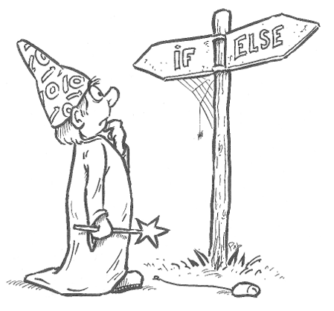
Twee-weg beslissing (§6.2.3)
Als er na een beslissing twee mogelijkheden zijn, voeg je een else-blok toe:
Booleaanse expressie False? -> acties onder ‘else’ uitvoeren!
Let op de verplichte dubbele punt (:) achter ‘else’!
if <boolean expressie>:
<acties>
else:
<acties>
De ‘else’ precies onder if!
Inspringen (indentatie) ook hier verplicht!

Slide 12
Twee-weg beslissing (§6.2.3)
Bij een if-else wordt altijd precies één blok ‘<acties>’ uitgevoerd:
x = 4 if x > 2: print("x is groter dan 2") else: print("x is kleiner dan of gelijk aan 2")
x = 2 if x > 2: print("x is groter dan 2") else: print("x is kleiner dan of gelijk aan 2")
uitvoer
uitvoer
x is groter dan 2
x is kleiner dan of gelijk aan 2

Slide 13
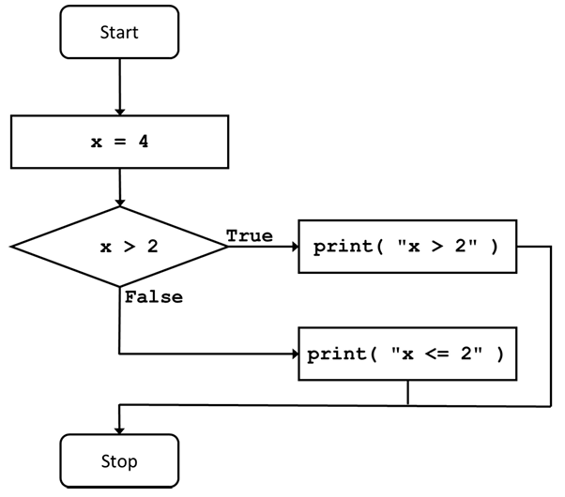
Stroomdiagrammen (§6.2.4)
Een stroomdiagram kan helpen om (beter) begrip te krijgen van de werking van deze code:
x = 4 if x > 2: print("x is groter dan 2") else: print("x is kleiner dan of gelijk aan 2")

Slide 14
Oefening
Vraag de gebruik het woord ‘Python’ in te voeren. Print of de ingevoerde tekst wel / niet correct is.
Vraag de leeftijd van de gebruiker. Print of deze wel / niet mag stemmen!
Bedenk een gebruikersnaam en wachtwoord, en sla deze op in twee variabelen.
Laat de gebruiker een gebruikersnaam en wachtwoord invoeren,
Controleer of de ingevoerde gegevens overeenkomen met de gemaakte variabelen.
Print of de gebruiker wel / niet is ingelogd.

Slide 15
Geneste condities (§6.2.6)
Als er meer dan twee mogelijkheden zijn, mag je in een if-statement ook weer een ander if-statement opnemen (‘nesten’):
leeftijd = 21 if leeftijd < 12: print("Je bent een kind!") else: if leeftijd < 18: print("Je bent een teenager!") else: if leeftijd < 30: print("Je bent nog jong!") else: if leeftijd < 50: print("Beginnen grijze haren te komen?") else: print("Wegen de jaren zwaar?")

Slide 16
Meer-weg beslissing (§6.2.5)
leeftijd = 21 if leeftijd < 12: print("Je bent een kind!") elif leeftijd < 18: print("Je bent een teenager!") elif leeftijd < 30: print("Je bent nog jong!") elif leeftijd < 50: print("Beginnen grijze haren te komen?") else: print("Wegen de jaren zwaar?")
Het voorbeeld op de vorige slide kan leesbaarder met een elif:
Let op: nu ook meer dan één booleaanse expressie!
if <boolean expressie>:
<acties>
elif <boolean expressie>:
<acties>
else:
<acties>

Slide 17
Volgorde condities
Let goed op (de volgorde van) de booleaanse expressies!
Wat gaat hier mis? Hoe zou je dat oplossen (meerdere opties)?
leeftijd = 21 if leeftijd < 12: print("Je bent een kind!") elif leeftijd < 30: print("Je bent nog jong!") elif leeftijd < 18: print("Je bent een teenager!") elif leeftijd < 50: print("Beginnen grijze haren te komen?") else: print("Wegen de jaren zwaar?")
leeftijd = 21 if leeftijd < 12: print("Je bent een kind!") elif leeftijd >= 18 and leeftijd < 30: print("Je bent nog jong!") elif leeftijd < 18: print("Je bent een teenager!") elif leeftijd < 50: print("Beginnen grijze haren te komen?") else: print("Wegen de jaren zwaar?")

Slide 18
Oefening
Schrijf een programma dat:
De lengte (in meters) en gewicht (in kilogrammen) van een persoon als invoer vraagt
De BMI (Body Mass Index) berekent volgens de formule gewicht / lengte²
Het bericht ‘ondergewicht’, ‘gemiddeld gewicht’ of ‘overgewicht’ print
Een gemiddeld gewicht is: 18.5 <= bmi <= 25
weight = float(input('weight? '))
height = float(input('height? '))
bmi = weight/height**2
if bmi < 18.5:
print('Underweight')
elif bmi < 25:
print('Normal')
else: # bmi >= 25
print('Overweight')

Slide 19
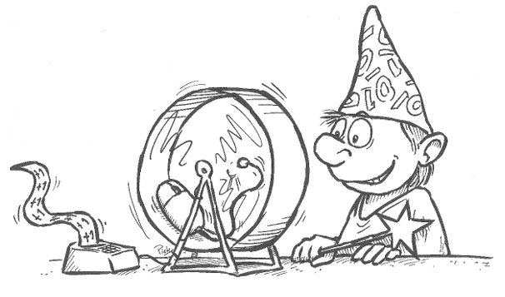
Loops (§7.2)
Een computer is goed in herhalende (itererende) taken
Programmeertalen ondersteunen dit met ‘loops’ (lussen), zorg dat je dit concept goed snapt!!!
We beginnen met for-loops:
Een collectie = een verzameling items:
String (verzameling karakters), list, tuple, range (reeks)
for <variabele> in <collectie>:
<acties>

Slide 20
For-loop (§7.2)
De afzondelijke items in de collectie worden één voor één verwerkt
Voor elk item worden alle acties steeds opnieuw uitgevoerd:
Elk item wordt (automatisch) één voor één in <variabele> gestopt, telkens daarna volgen <acties>
De naam van <variabele> kies je zelf!
uitvoer
for letter in "banaan": print(letter)
b
a
n
a
a
n
for <variabele> in <collectie>:
<acties>
De <variabele> kan je (eventueel) in <acties> gebruiken.

Slide 21
For-loop met string-variabele (§7.2.1)
woord = "banaan" letter = woord[0] print(letter) letter = woord[1] print(letter) letter = woord[2] print(letter) letter = woord[3] print(letter) letter = woord[4] print(letter) letter = woord[5] print(letter) letter = woord[6] print(letter)
print( "Klaar" )
Je mag ook een variabele als collectie gebruiken:
woord = "banaan"
for letter in woord: print( letter ) print( "Klaar" )
uitvoer
b
a
n
a
a
n
Klaar
Wat er uiteindelijk gebeurt:

Slide 22
For-loop met strings & lists (§7.2)
For-loop met collectie (lijst) getallen,
… of met een lijst-variabele:
for x in [10, 100, 1000, 10000]: print(x)
fruit_lst = ["appel", "peer", "druif"] for fruit in fruit_lst: print(fruit)
… of met een lijst met strings:
In een lijst mag trouwens alles door elkaar staan:
for fruit in ["appel", "peer", "druif"]: print(fruit)
a_lst = ["appel", 4.0, ["peer", "druif"]] for item in a_lst: print(item)

Slide 23
Oefening
Vraag de gebruiker om een tekst in te voeren, en print elke ingevoerde letter onder elkaar.
Schrijf een if-statement om eventuele spaties over te slaan!

Slide 24
Reeksen (§7.2.3)
Functie range() levert een reeks getallen op:
Parameters | Voorbeeld | Reeks | Opmerking
stop | range(10) | 0, 1, 2, 3, 4, 5, 6, 7, 8, 9 | Start altijd bij 0
start, stop (excl.) | range(3, 10) | 3, 4, 5, 6, 7, 8, 9 | Tot (dus zonder) stop!
start, stop (excl.), step | range(-2, 6, 3) | -2, 1, 4 | Stapgrootte (interval) van 3

Slide 25
For-loops & reeksen (§7.2.3)
Een reeks kan je gebruiken in een for-loop;
uitvoer
-2
1
4
for x in range(-2, 6, 3): print(x)
Gebruik de getallen als lijst-index:
fruit_lst = ["appel", "peer", "druif"] for index in range(0, 4, 2): print(fruit_lst[index])
uitvoer
appel
druif

Slide 26
Oefening
Schrijf for-loops om de volgende reeksen te printen:
0, 1, 2, 3, 4, 5, 6, 7, 8 , 9, 10
1, 2, 3, 4, 5, 6, 7, 8, 9
0, 2, 4, 6, 8
1, 3, 5, 7, 9
20, 30, 40, 50, 60

Slide 27
Het break statement (§7.3.2)
Met het break statement kan je een loop vroegtijdig afbreken
break…
moet in een loop staan
onderbreekt direct de huidige iteratie
zorgt ervoor dat daarna de eerste regel code ONDER de loop wordt uitgevoerd
for cijfer in [6, 5.5, 7, 5, 8, 7, 7.5]: if cijfer < 5.5: print("Helaas is niet iedereen geslaagd!") break print(cijfer) print("Klaar")
uitvoer
6
5.5
7
Helaas is niet iedereen geslaagd!
Klaar

Slide 28
Oefening
Schrijf een programma dat om 5 getallen vraagt en dan het totaal berekent. Als de gebruiker 0 invoert, moet de loop onmiddellijk afbreken en de tot dan ingevoerde getallen optellen.

Slide 29
Opdracht(en)
Deze les:
Maak de quiz (optioneel)
Maak openstaande opdrachten af
Voor volgende les:
Maak de voorbereidingsopdrachten
Lees de op Canvas genoemde literatuur!!
Start met de oefeningen op Canvas

